Slide 2
数学四年级下北数
第一单元系统复习测试卷

Slide 3
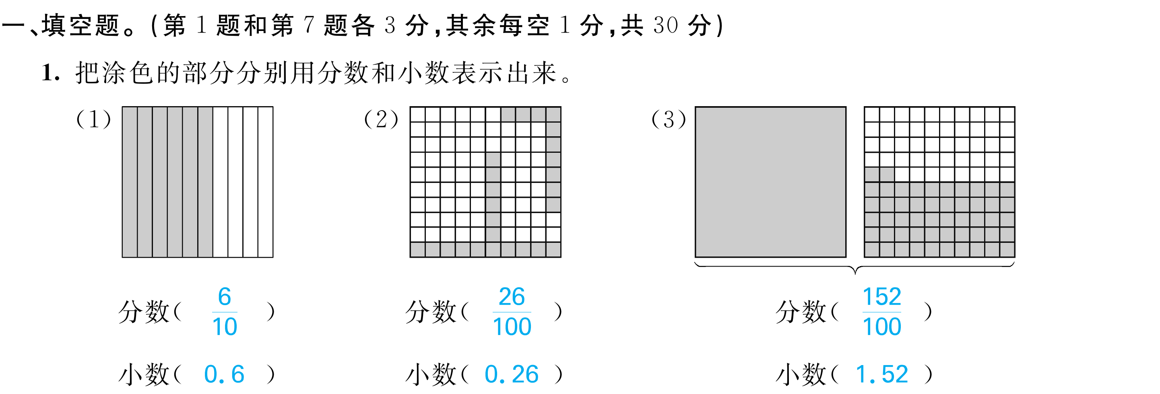

Slide 8
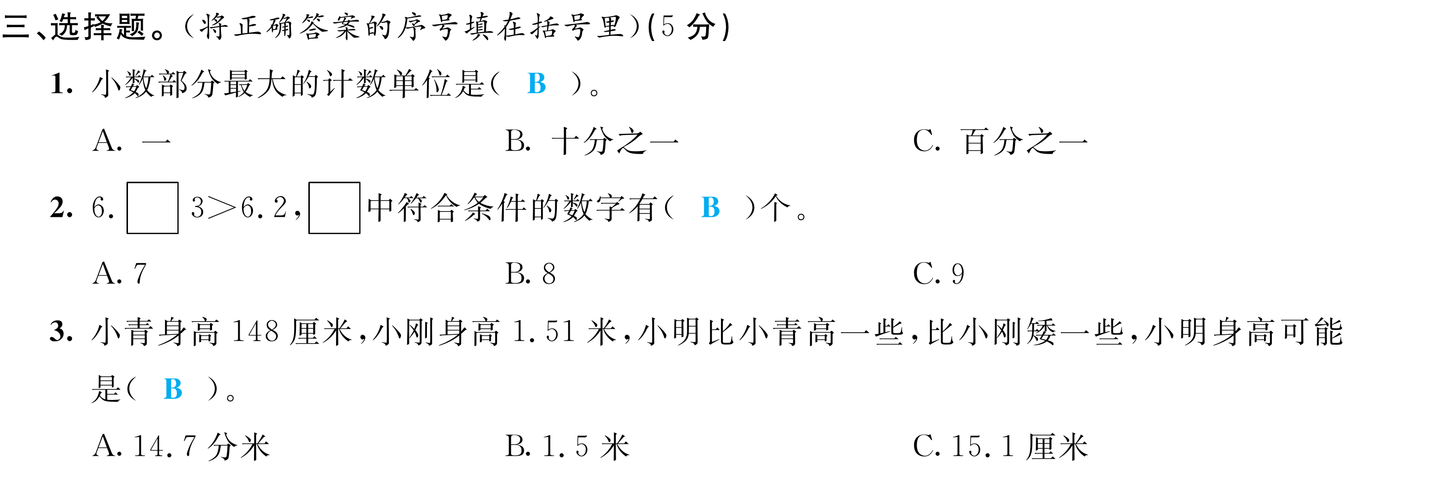

Slide 23
